Slide 1
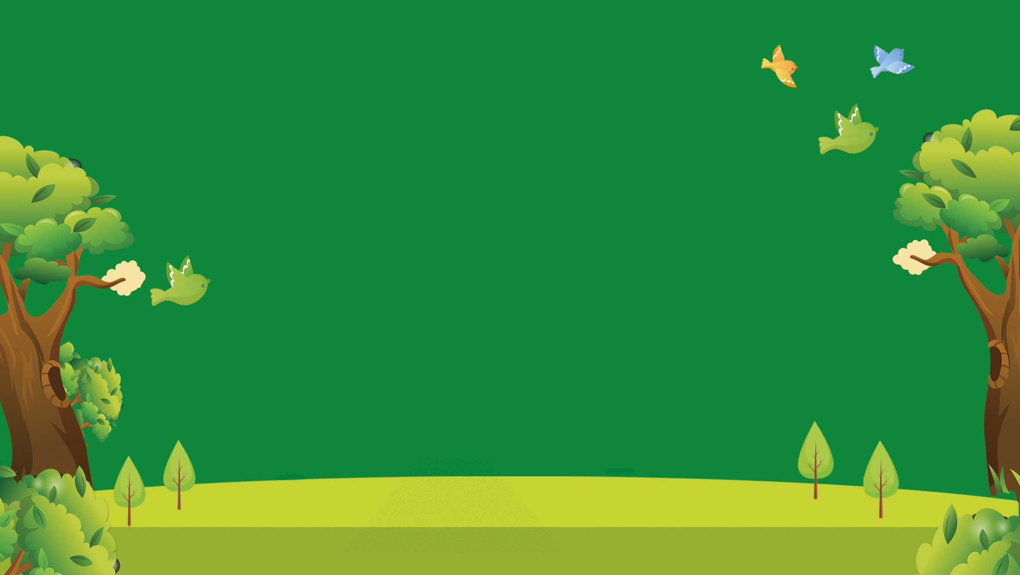

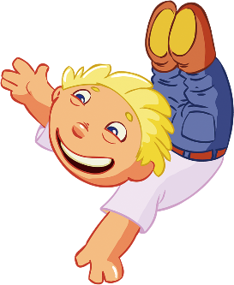
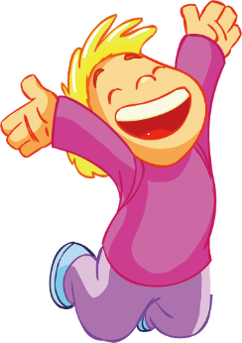
UBND QUẬN DƯƠNG KINH
TRƯỜNG TIỂU HỌC ANH DŨNG
TIẾNG VIỆT
BÀI 10: KHỦNG LONG
(Tiết 3 + 4)

Slide 2
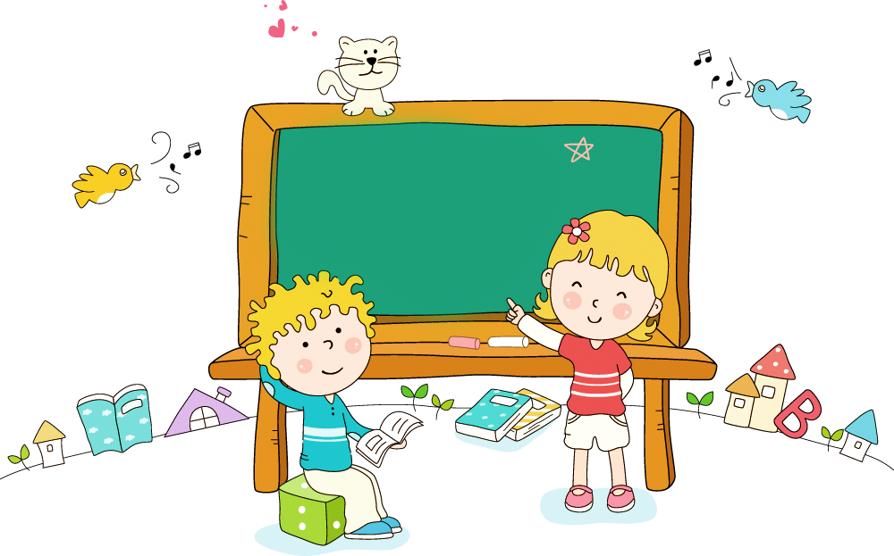
ÔN TẬP
VÀ KHỞI ĐỘNG

Slide 3


TIẾT 3

Slide 4

Chân khủng long thẳng và rất khỏe. Vì thế chúng có thể đi khắp một vùng rộng lớn để kiếm ăn. Khủng long có khả năng săn mồi tốt nhờ có đôi mắt tinh tường cùng cái mũi và đôi tai thính.

Slide 5
2. Chọn uya hoặc uyu thay cho ô vuông
a. Đường lên núi quanh co khúc kh ……
b. Mẹ tôi thức kh………dậy sớm để làm mọi việc.

Slide 6
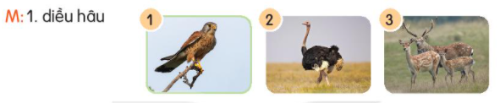
3. Chọn a hoặc b
A. Nhìn hình tìm từ ngữ chứa iêu hoặc ươu

Slide 7
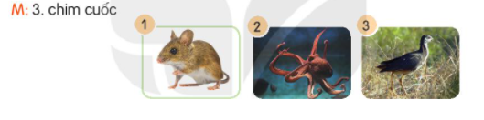
3. Chọn a hoặc b
B. Nhìn hình tìm từ ngữ chứa uôc hoặc uôt để gọi tên loài vật

Slide 8
TIẾT 4

Slide 9

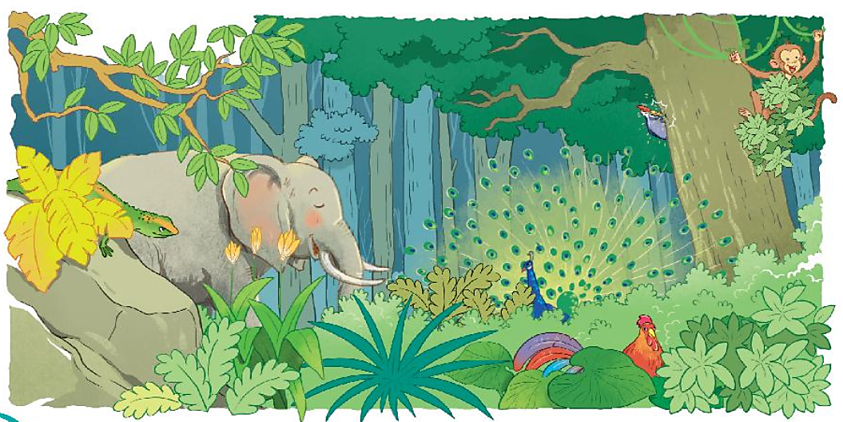
1. Nói tên các con vật ẩn trong tranh
khỉ
chim gõ kiến
kì nhông
voi
chim công
gà

Slide 10

2. Tìm từ ngữ chỉ hoat động của các con vật sống trong rừng. Đặt câu với từ ngữ vừa tìm được.
voi
huơ vòi, phun nước,…
gà
gáy, chạy, mổ cỏ,…
chim công
múa, xòe đuôi,…
chim gõ kiến
bay, đục thân cây,…
khỉ
leo trèo, đu cây,…
kì nhông
bò, bắt mồi,…

Slide 11

3. Chọn dấu chấm, dấu chấm hỏi hoặc dáu chấm than thay cho ô vuông.
Con gì có cái vòi rất dài ?
Con mèo đang trèo cây cau .
Con gì phi nhanh như gió ?
Ôi con công đẹp quá !

Slide 12
CỦNG CỐ, DẶN DÒ

Slide 13


TẠM BIỆT, HẸN GẶP LẠI

